Slide 1


Fisiología Humana
2014

Slide 2
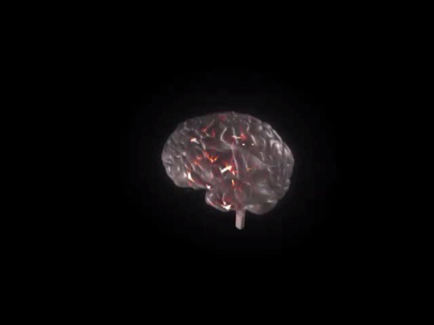
Potenciales de membrana y
Potenciales de acción
Dr. Johnnathan Emanuel Molina
Fisiología Humana
2014

Slide 3
Potenciales de membrana y Potenciales de acción
Física básica de los potenciales de membrana
Medición del potencial de membrana
Potencial de membrana en reposo de los nervios
Potencial de acción nervioso
Función de otros iones durante el potencial de acción
Propagación del potencial de acción
Restablecimiento de los gradientes iónicos de sodio y potasio tras completarse los potenciales de acción: la importancia del metabolismo de energía
Meseta en ALGUNOS potenciales de acción
Ritmicidad de algunos tejidos excitables: descarga repetitiva
Características especiales de la transmisión de señales en los troncos nerviosos
Excitación: el proceso de la generación del potencial de acción
Registro de potenciales de membrana y potenciales de acción

Slide 4

Señales Nerviosas…

Slide 5
Potencial de membrana

Slide 6
Física básica de los potenciales de membrana
¿Qué es Potencial?
Potencial de Difusión
Potencial de Nernst
Ecuación de Goldman-Hodgkin-Katz
“Un gradiente de concentración positivo en el interior de la célula causa electronegatividad en el interior de la misma por la difusión del ión desde el interior hacia el exterior”
El Potencial de Difusión depende de 3 factores:
1.-
2.-
3.-
El desequilibrio iónico (aniones y cationes) por la permeabilidad selectiva de la membrana determina un potencial de reposo de -90mV

Slide 7
Potencial de Membrana en reposo de los nervios
Aniones no difusibles
Transporte Activo –Bomba Na+/K+ ATPasa
Bomba Electrógena
Genera Gradientes de Concentración para el Na+ y el K+
Na+(i): Na+(o):
K+(i): k+(o):
Canal de Fuga K+ (dominio de poros en tándem)
Establecimiento del Potencial de membrana:
1) Sólo K+ -94mV
2) Sólo Na+ +61mV
3) Sólo Na+ y K+ -86mV
4) Na+, K+ y Bomba Na+/K+ ATPasa -90mV
Guyton A. y Hall, Tratado de Fisiología Médica, XII ed., 2011 Elsevier España.

Slide 8
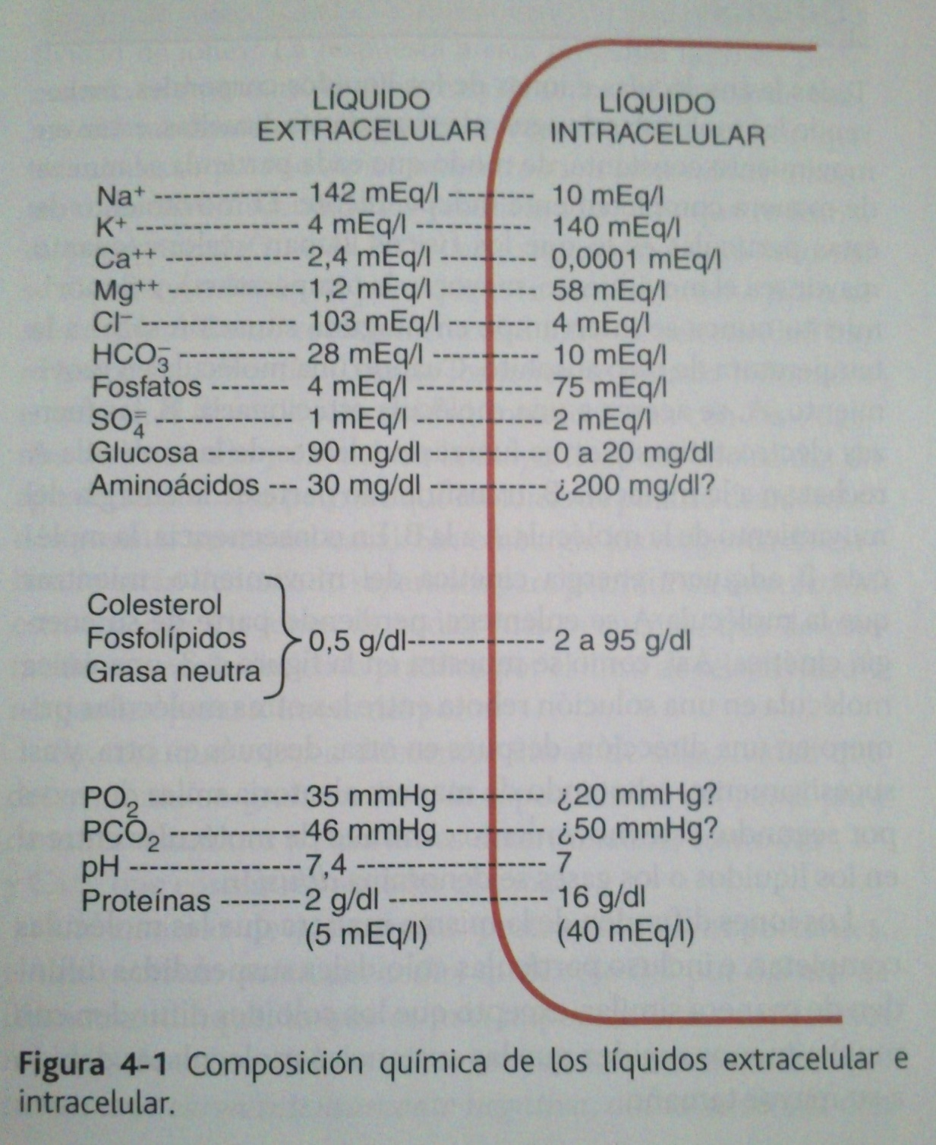
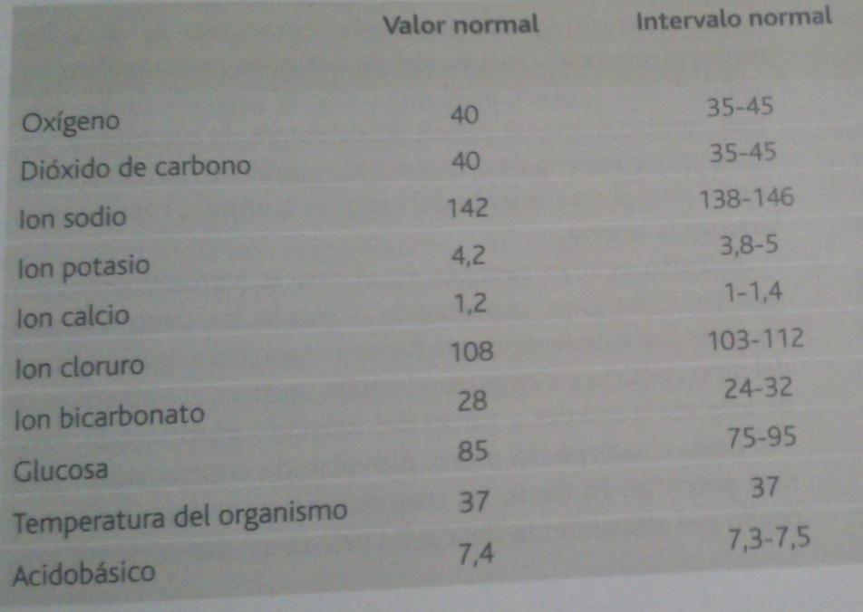
Composición Química
LEC y LIC
Composición LEC

Slide 9
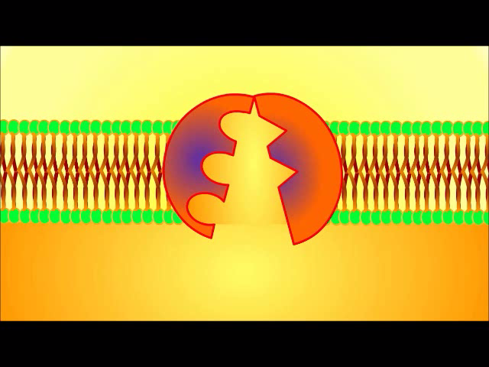
Transporte Activo
Bomba Na+/K+ ATPasa

Slide 10
Potencial de acción nervioso

Slide 11
Potencial de Acción
Estímulo
1)Mecánico
2)Químico
3)Eléctrico
Potenciales de Acción
1.- Fase de Reposo
2.- Fase de Despolarización
3.- Fase de Repolarización

Slide 12
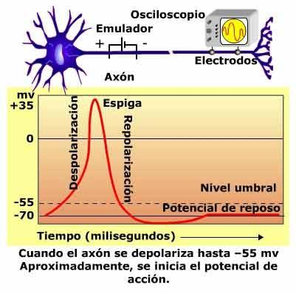
Potencial de Acción
+35 mV
-70 mV a -50 mV
-90 mV

Slide 13
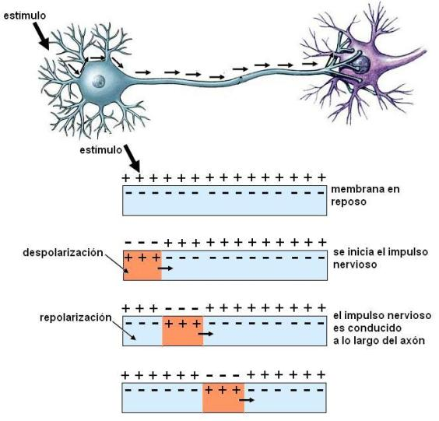
Potencial de Acción
Fase de Reposo
Membrana polarizada -90mV
Fase de Despolarización
Se neutraliza el potencial de membrana por la entrada rápida de Na+.
Sobreexcitación en Neuronas grandes, llegan a +35 mV.
Pequeñas neuronas llegan a 0 mV.
Fase de Repolarización
Difusión de K+ hacia afuera, con apertura Lenta de los canales de K+.
Inactivación Lenta de los canales de Na+.
Bomba Na+/K+ ATPasa

Slide 14
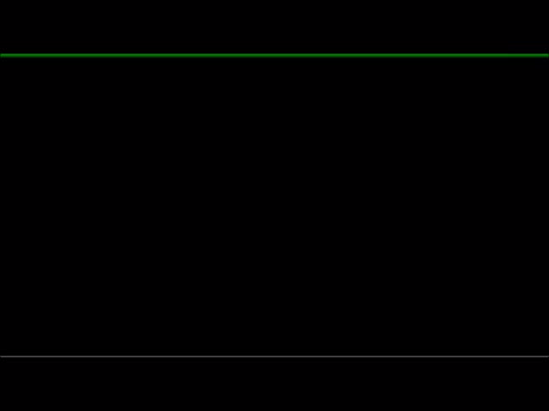
Actividad Neural

Slide 15
Potencial de Acción
Canales de Na+ y K+ activados por voltaje
-Canal Na+ activado por voltaje es el necesario tanto para la despolarización como para la repolarización.
-Canal K+ activado por voltaje es importante para AUMENTAR la rapidez de la repolarización.

Slide 16
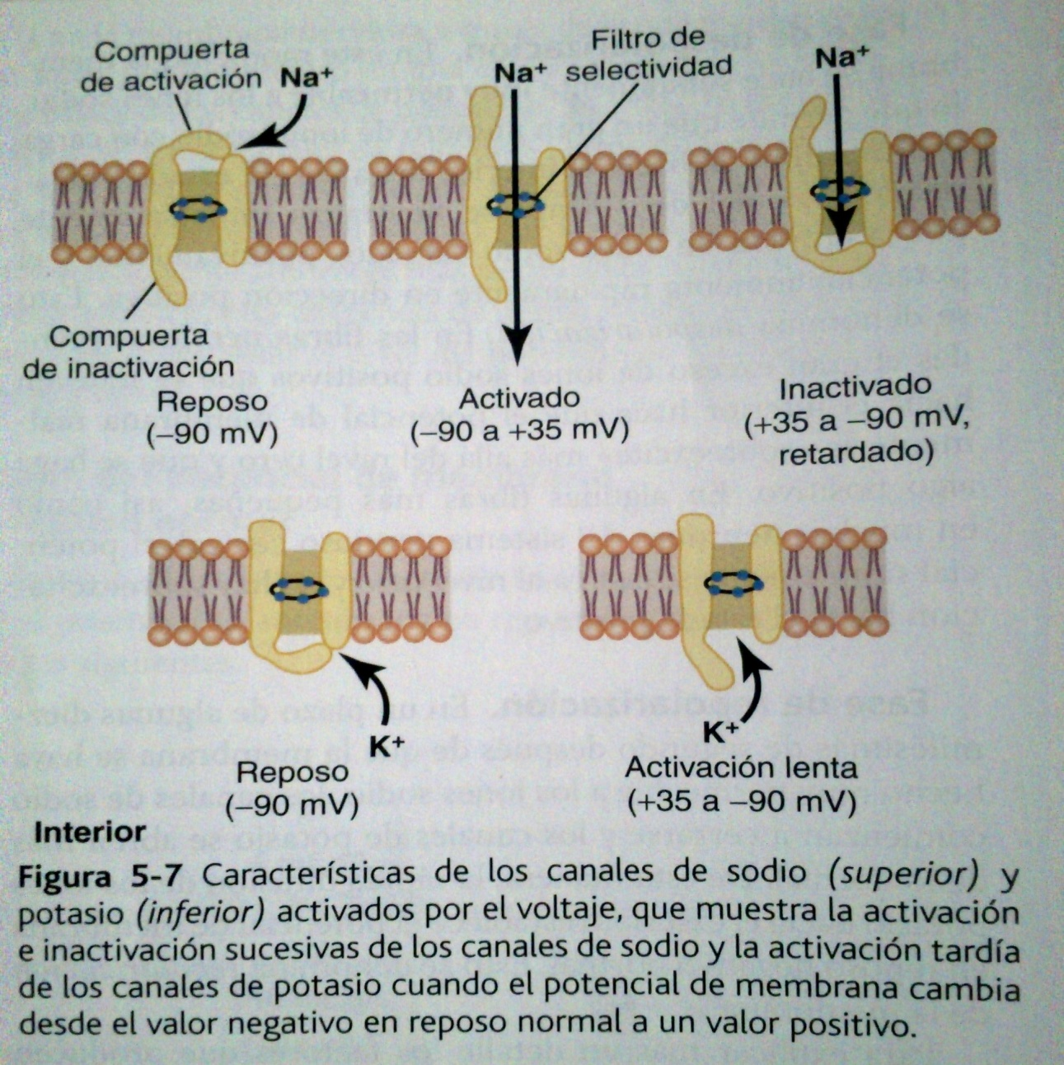
Canales de Na+ y K+ Activados por Voltaje
La compuerta de inactivación del Na+ no se abre nuevamente hasta que los valores lleguen aproximadamente a los de reposo.
?

Slide 17
¿Alguna Pregunta?
¿?

Slide 18
Función de Otros Iones durante el Potencial de Acción
Aniones no difusibles:
1) Proteínas
2) Fosfatos Orgánicos
3) Sulfatos
Ca2+:
-Gradiente de Calcio, por bombas y por canales activados por voltaje(activación 20 veces más lenta que los de Na+), de 10,000 veces.
-Tetania

Slide 19

Chvostek Sign

Slide 20

Trousseau Sign

Slide 21

Clonus/Tetania

Slide 22
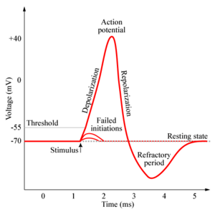
Inicio del Potencial de Acción
Retroalimentación
Umbral de inicio -65 mV

Slide 23
Potencial de Acción
Impulso Nervioso/Muscular: Transmisión del proceso de despolarización a lo largo de una fibra nerviosa o muscular.
Propagación del Impulso
Dirección de la Propagación
Principio del todo o nada
Meseta en algunos Potenciales de Acción

Slide 24
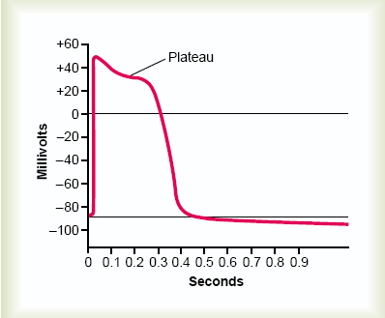
Meseta en ALGUNAS Células…

Slide 25
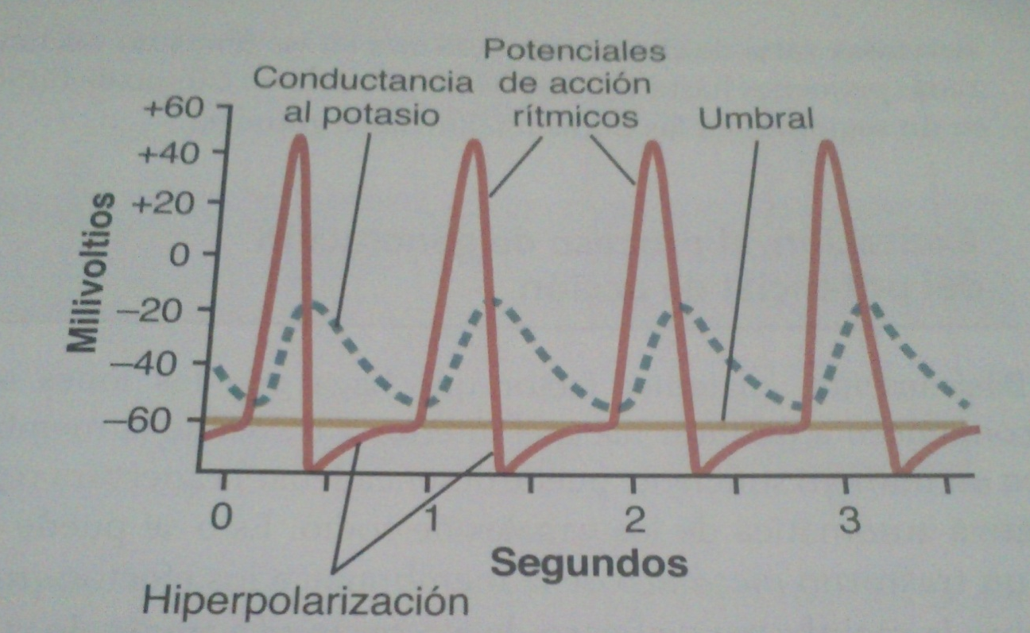
Potenciales de Acción Rítmicos
¿3 ejemplos?

Slide 26
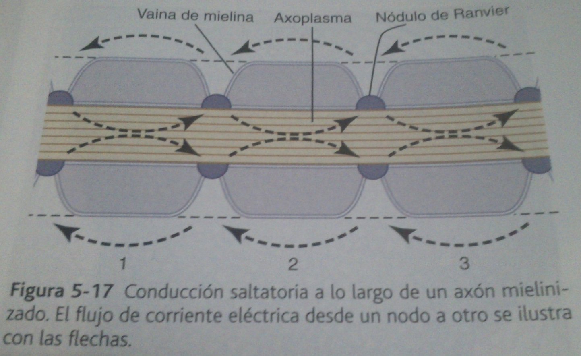
Conducción Saltatoria

Slide 27
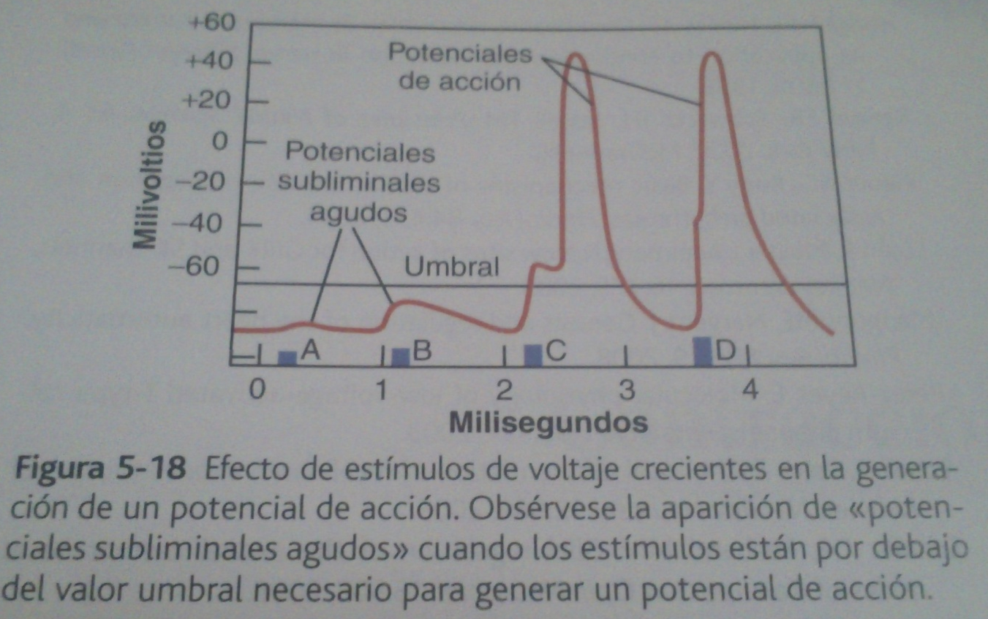
Potenciales Subliminales

Slide 28
Período Refractario
Absoluto
Relativo

Slide 29



Dudas y Comentarios…

Slide 30
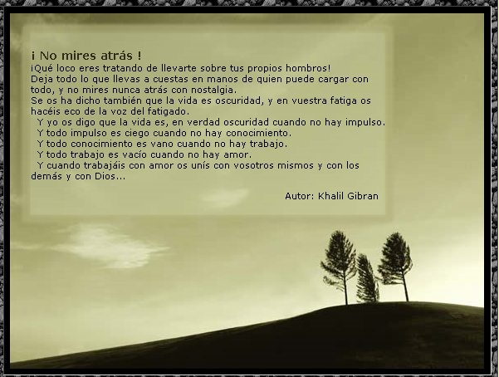

Slide 31
Gracias…

